Slide 1
SINCRETISMO RELIGIOSOIL BRASILE DEL CANDOMBLÉ 9

Slide 2
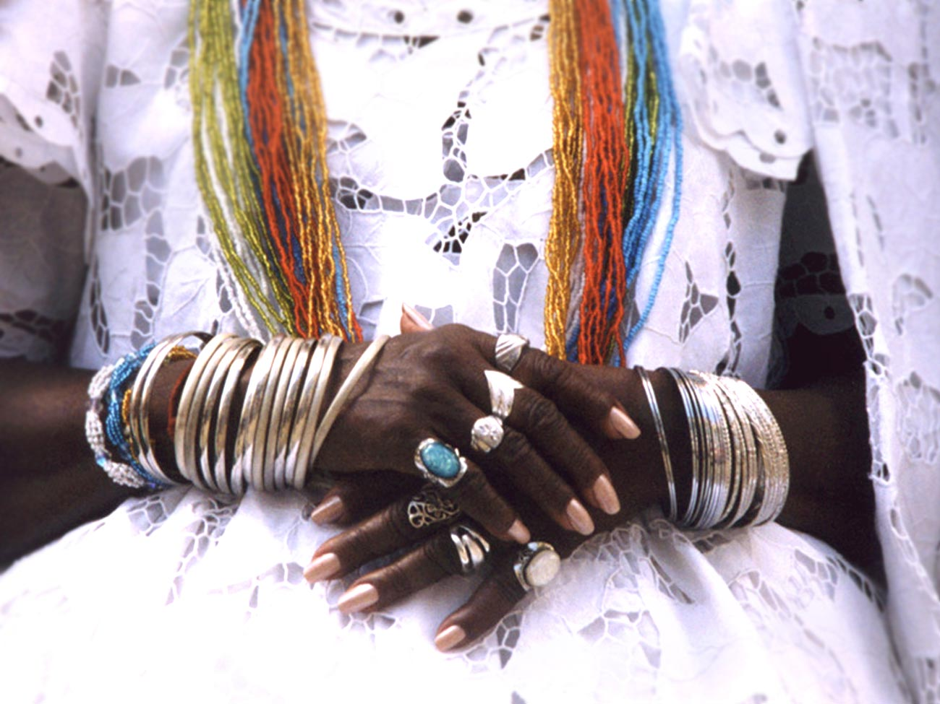
DALLE RELIGIONI DEL PADRE ALLE RELIGIONI SENZA PADRE AI CULTI AFROBRASILIANI

Slide 3
IL SINCRETISMO RELIGIOSO Il convivere all’interno di uno stesso spazio di culti e tradizioni diversi, con assimilazioni e adattamenti reciproci

Slide 4
Forme diverse di sincretismo SUPERFICIALE: semplice convivenza Marginalizzazione e esclusione (culti minoritari sono bollati come forme pre-moderne, arcaiche) PROFONDO: interscambio, lavoro reciproco di reinterpretazione.

Slide 5
R ancestrali R moderne postmoderno R ancestrali 2.0 R= Religioni

Slide 6
Per RELIGIONI AFRO-BRASILIANE si intende l'insieme dei culti frutto degli scambi avvenuti nel Brasile dal XVI secolo tra le religioni indigene autoctone, il Cattolicesimo portoghese e le religioni politeiste e animiste, degli schiavi dall'Africa.

Slide 7
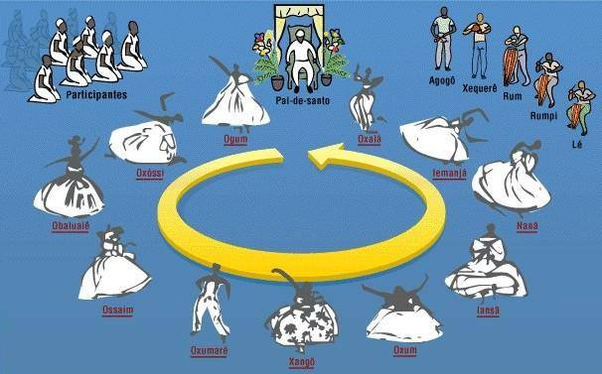
Il Pantheon

Slide 8
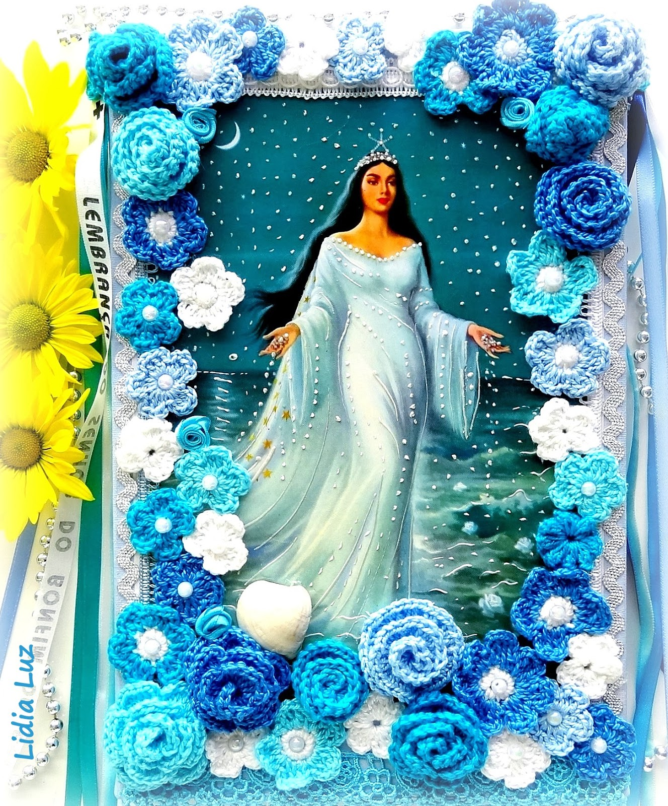
IEMANJA

Slide 9
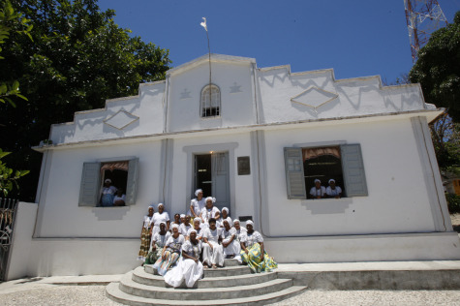
I TERREIROS I templi del candomblé

Slide 10
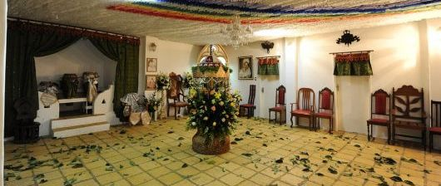
I terreiros anticamente erano segregati nella periferia della città, nei villaggi. Oggi troviamo anche al centro della città, a fianco di negozi, stabilimenti commerciali

Slide 11
IL TERREIRO È la sede della forza sacra (axè), è il centro del mondo, ove ogni installazione materiale è estensione dell’axè di ciascuna divinità (orixá). Non è solo un tempio, è un essere vivente, che deve essere onorato con riti e sacrifici, anche animali. A volte, gli Orixás più caldi, relazionati al fuoco e alla Terra, occupano le posizioni più vicine al suolo, quelli più freddi, relazionati all'acqua e all'aria, le posizioni più alte.

Slide 12
RELIGIONE NATURALE nella società urbana, secolarizzata e industrializzata Nel Candomblé gli Orixás sono la sacralizzazione degli elementi naturali (montagne, fiumi, alberi e foreste). Tuttavia, nelle società urbane, gli adepti devono i conti con la sempre maggiore carenza di spazi naturali: diventa così importante conoscere parchi, giardini, spiagge. Piazze alberate, giardini e persino i pali della corrente elettrica, possono rappresentare la foresta sacra necessaria al culto delle divinità.

Slide 13
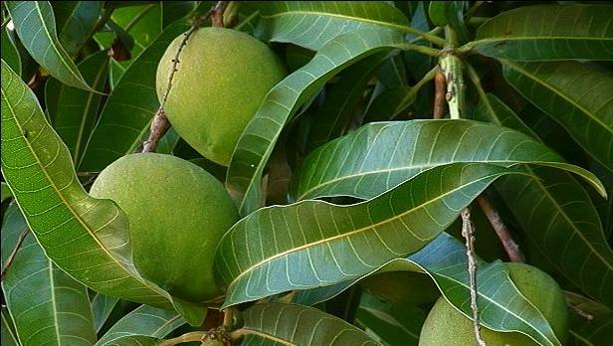
LE FOGLIE Elementi fondamentali della liturgia, sono le principali fonti di axè degli dei. Ogni divinità possiede le sue foglie; ogni divinità è associata ad un albero: al mango il dio della guerra, al bambù la dea dei venti. La trasformazione urbana però ha sottratto gli spazi di selva naturale, così al posto delle fresche si usano foglie secche vendute. Diventa così importante il negozio di articoli religiosi.

Slide 14
GLI INCROCI STRADALI Qui avviene verso mezzanotte la consegna delle offerte a Exu; l'importante che siano crocicchi a forma di X. MERCATI, SUPERMERCATI E GRANDI MAGAZZINI Quando si chiede aiuto a Exu per risolvere problemi economici, le offerte devono essere depositate di fronte a agenzie bancarie o in luoghi di intenso commercio come mercati supermercati e grandi magazzini.

Slide 15
IL CANDOMBLÉ NELLA VITA PUBBLICA decisioni importanti per la vita pubblica e sociale come elezioni, partite di calcio, eccetera, sono generalmente accompagnate da commenti di sacerdoti e sacerdotesse del Candomblé; molti di essi sono anche presentatori di programmi radiofonici; non di rado assistiamo nei media alla pubblicità di sacerdoti che offrono i loro servizi.

Slide 16
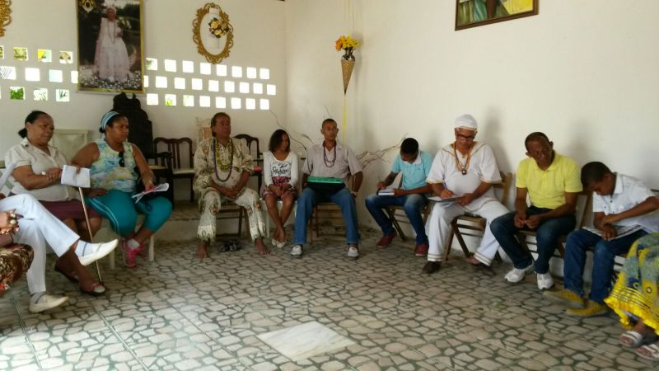
LEGGERE E INTERPRETARE GLI SPAZI FISICI URBANI Una religione politeista fortemente influenzata dal pensiero magico ma ben inserita nel nuovo contesto metropolitano. Aperta a chiunque, indipendentemente da origine, colore, classe, posizione sociale (vocazione universale).

Slide 17
GLI DEI SI TRASFORMANO, ANCHE I RITI SI TRASFORMANO Si tratta di un cambiamento che si realizza nella non contraddizione, nella continuità tra magia e razionalità urbana.

Slide 18
Il bricolage del mercato religioso, ma anche il bisogno di comunità, di magico, alla base della religione sincretica del futuro?

